Slide 1
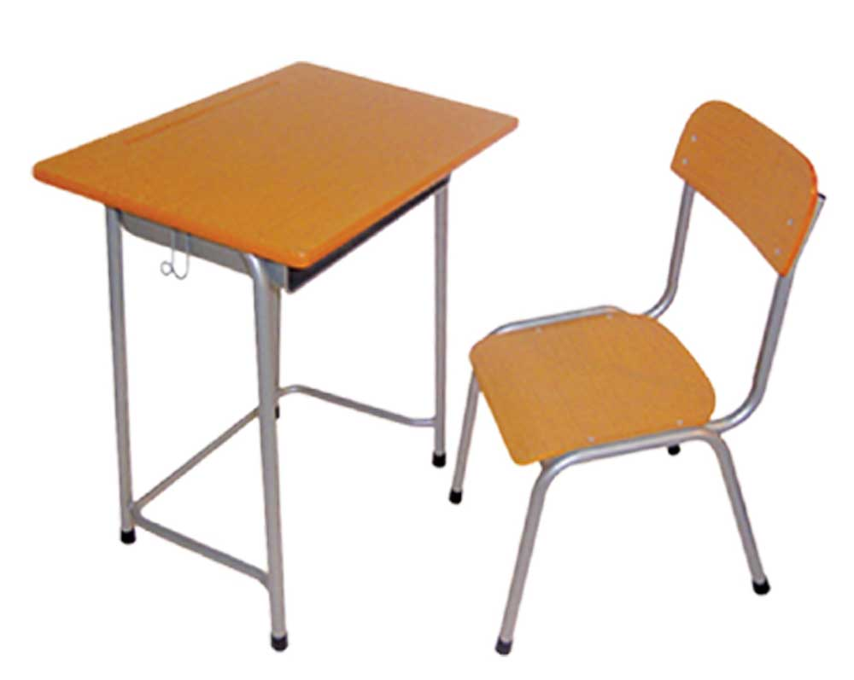
আজকের ক্লাশে সবাইকে
স্বাগতম

Slide 2
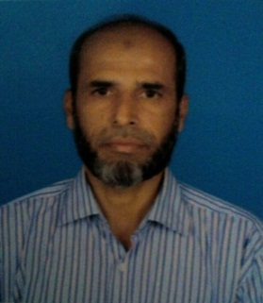
পরিচিতি
শিক্ষক পরিচিতি
পাঠ পরিচিতি
আবু আহসান
বি.এস.এস;বি.এড
সিনিয়র শিক্ষক
আলহাজ্ব কাজী দিদার বক্স ইসলামিয়া দাখিল মাদ্রাসা
ছয়গাঁও,ভেদরগঞ্জ,শরীয়তপুর ।
শ্রেণি –দশম
বিষয় – বাংলা সাহিত্য
পাঠের বিষয় – কবিতা
সময় – ৪৫মিনিট
তারিখ - ০১/৭/২০২১ খ্রি.

Slide 3
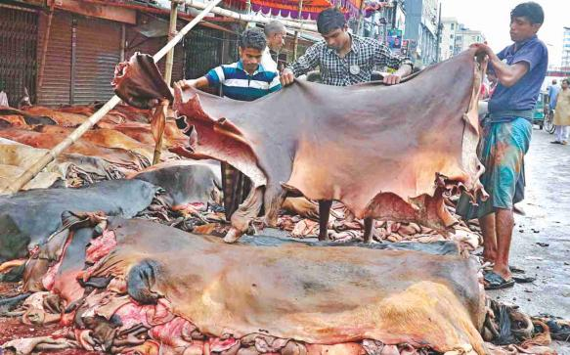
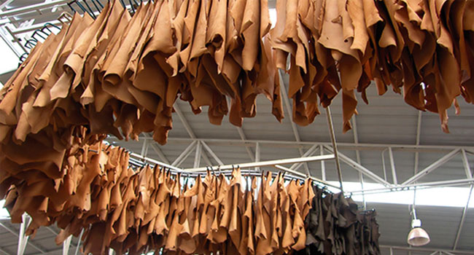
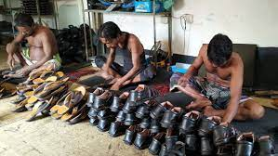
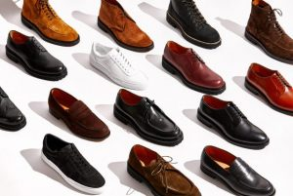
ছবিগুলো দেখে বলার চেষ্টা কর আজকের ক্লাশে আমরা কী পড়বো-

Slide 4
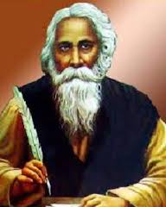
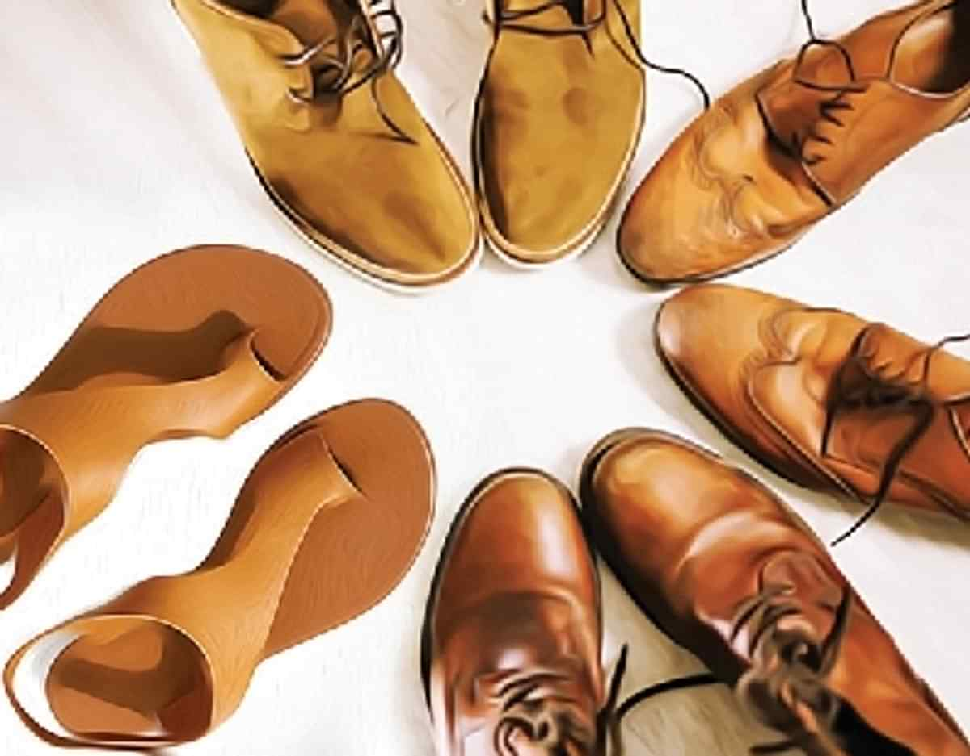
আজকের পাঠ

Slide 5
শিখণফল
আজকের পাঠ শেষে শিক্ষার্থীরা -----
১। কবির পরিচয় বলতে পারবে ।
২। আজকের পঠিতাংশের বিভিন্ন শব্দের অর্থ বলতে পারবে ।
৩। আজকের পঠিতাংশের কঠিন শব্দের উচ্চারণ করতে পারবে ।
৪। আজকের পঠিতাংশ প্রমিত উচ্চারণে আবৃতি করতে পারবে ।
৫। আজকের পঠিতাংশের মূলভাব লিখতে পারবে ।

Slide 6
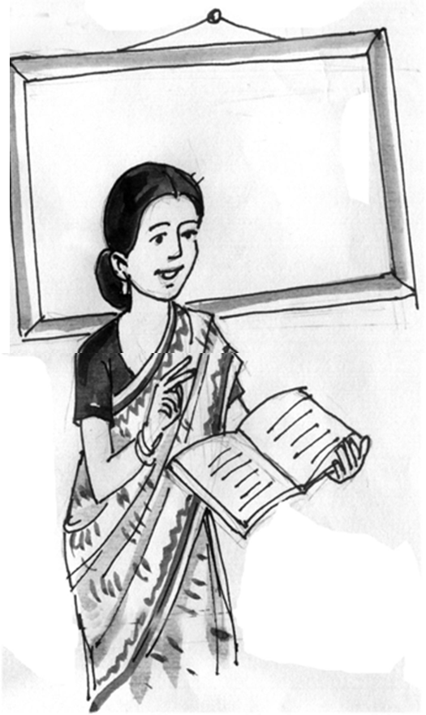
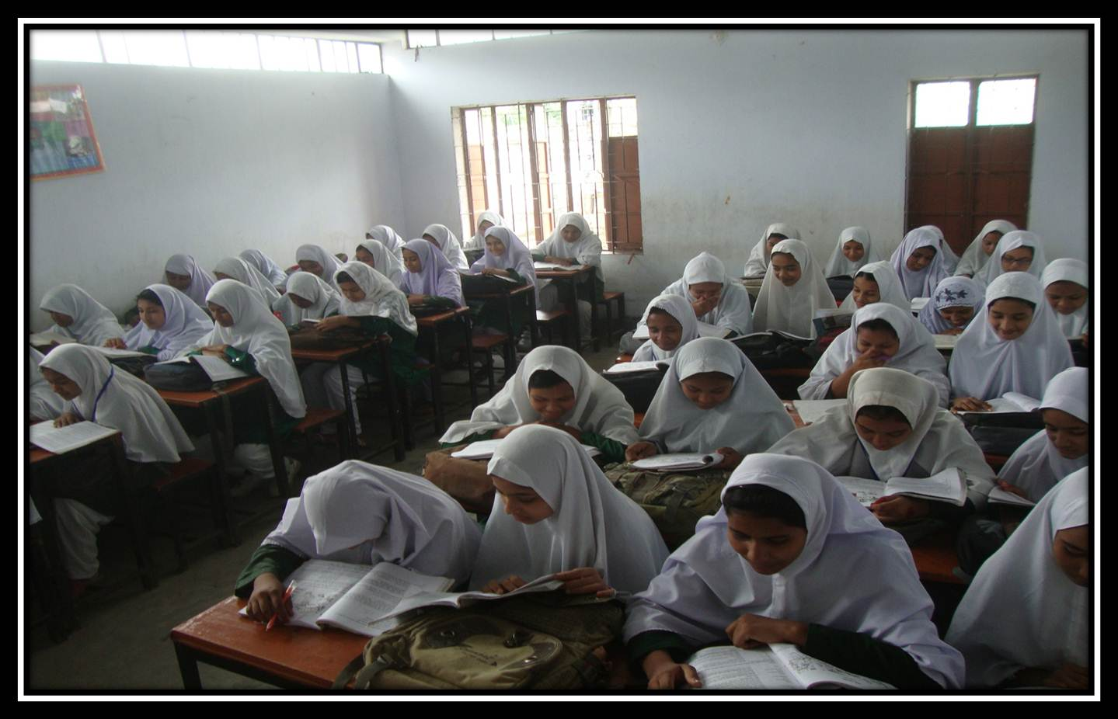
কবি – পরিচিতি : রবীন্দ্রনাথ ঠাকুর ২৫ শে বৈশাখ ১২৬৮ সনে (৭ই মে ১৮৬১ খ্রিষ্টাব্দ) কলকাতার জোড়াসাঁকোর ঠাকুর পরিবারে জন্মগ্রহণ করেন ।তাঁর পিতা মহার্ষি দেবেন্দ্রনাথ ঠাকুর এবং পিতামহ প্রিন্স দ্বারকানাথ ঠাকুর ।বাল্যকালে রবীন্দ্রনাথকে ওরিয়েন্টাল সেমিনারি ,নর্মাল স্কুল ,বেঙ্গল একাডেমি প্রভৃতি শিক্ষা প্রতিষ্ঠানে লেখাপড়ার জন্য পাঠানো হলও তিনি বেশিদিন স্কুলের শাসনে থাকতে পারেন নি ।এমনকি সতের বছর বয়সে রবীন্দ্রনাথকে ব্যারিস্টারি পড়ার জন্য ইংল্যান্ডে পাঠানো হলেও দেড় বছর পরে পড়াশোনা অসমাপ্ত রেখে তিনি দেশে ফিরে আসেন ।বিদ্যালয়ের আনুষ্ঠানিক শিক্ষা তিনি লাভ করেন নি ,কিন্তু সাহিত্যের বিচিত্র ক্ষেত্রে তাঁর পদচারণা এক বিস্ময়ের বস্তু ।তিনি ছিলেন প্রকৃত অর্থেই অসামান্য প্রতিভাধর ।বাল্যেই তাঁর কবিপ্রতিভার উন্মেষ ঘটে । মাত্র পনের বছর বয়সে তাঁর বনফুল কাব্যগ্রন্থ প্রকাশিত হয় ।১৯১৩সালে রবীন্দ্রনাথ গীতাঞ্জলি কাব্যের জন্য এশিয়দের মধ্যে প্রথম সাহিত্যে নোবেল পুরুস্কার লাভ করেন ।বস্তুত তাঁর একক সাধনায় বাংলা ভাষা ও সাহিত্য সকল শাখায় দ্রুত উন্নতি লাভ করে এবং বিশ্বদরবারে গৌরবের আসনে প্রতিষ্ঠিত হয় ।তিনি একাধারে সাহিত্যিক ,দার্শনিক,শিক্ষাবিদ,সুরকার নাট্য প্রযোজক ও অভিনেতা ।কাব্য ,ছোট গল্প,উপন্যাস,নাটক,প্রবন্ধ.গান ইত্যাদি সাহিত্যের সকল শাখাই তাঁর অবদানে সমৃদ্ধ ।তাঁর অজস্র রচনার মধ্যে মানসী,সোনার তরী,চিত্রা,কল্পনা,ক্ষণিকা,বলাকা,পুনশ্চ,চোখের বলি,গোরা,ঘরে বাইরে,যোগাযোগ,শেষের কবিতা,বিসর্জন,ডাকঘর,রক্তকরবী,গল্পগুচ্ছ,বিচিত্র প্রবন্ধ ইত্যাদি বিশেষভাবে উাল্লেখযোগ্য ।২২শে শ্রাবণ ১৩৪৮সনে (৭ই আগস্ট ১৯৪১খ্রি.)কলকাতায় বিশ্বকবি রবীন্দ্রনাথ ঠাকুর শেষ নিঃশ্বস ত্যাগ করেন ।
নিরব পাঠ

Slide 7
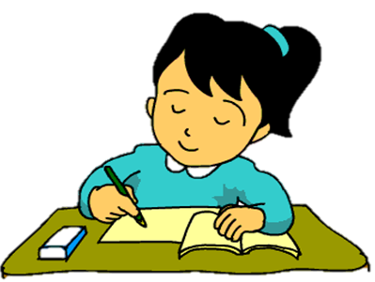
একক কাজ
২৫শে বৈশাখ ১২৬৮সাল /
৭মে১৮৬১খ্রিষ্টাব্দ
পিতার নাম
দেবেন্দ্রনাথ ঠাকুর
জন্ম
সারদাসুন্দরী দেবী
মাতার নাম
জোড়সাঁকোরঠাকুর পরিবার,কলকতা
জন্ম স্থান
সাহিত্য কর্ম
শিক্ষাজীবন
মানসী,সোনার তরী,চিত্রা,কল্পনা,বলাকা,চোখের বালি,ডাকঘর,শেষের কবিতা,ঘরে বাইরে,গোরা ইত্যাদি ।
বাল্যকালে রবীন্দ্রনাথকে
ওরিয়েন্টাল সেমিনারি,
নর্মাল স্কুল,বেঙ্গল একাডেমি
প্রভৃতি শিক্ষা প্রতিষ্ঠানে পাঠানো হলেও
স্কুলের পাঠ শেষ করতে পারেনি।
এছাড়া ব্যারিস্টারি পড়তে ইংল্যান্ডে গেলেও কোর্স সম্পন্ন করা সম্ভব হয় ‍নি।
পুরুস্কার
মৃত্যু
গীতাঞ্জলি কাব্যের জন্য নোবেল পুরুস্কার সহ অনেক পুরুস্কার সম্মাননায় ভূষিত হন
২২শে শ্রাবণ১৩৪৮সাল /
৭আগষ্ট ১৯৪১খ্রিষ্টাব্দ
Notes:
ছবির উপর ক্লিক করলে প্রশ্ন আসবে এবং প্রশ্নের উপর ক্লিক করলে উত্তর আসবে।

Slide 8
আদর্শ পাঠ
কহিলা হবু, ‘শুন গো গোবুরায়,
কালিকে আমি ভেবেছি সারা রাত্র -
মলিন ধুলা লাগিবে কেন পায়
ধরণী-মাঝে চরণ-ফেলা মাত্র !
তোমরা শুধু বেতন লহ বাঁটি,
রাজার কাজে কিছুই নাহি দৃষ্টি ।
আমার মাটি লাগায় মোরে মাটি,
রাজ্যে মোর একি এ অনাসুষ্টি !
শীঘ্র এর করিবে প্রতিকার,
নহিলে কারো রক্ষা নাহি আর ।’

Slide 9
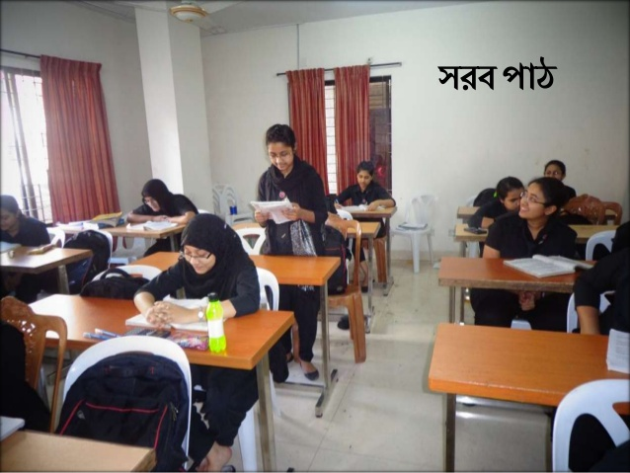
শিক্ষার্থীদের পাঠ
শুনিয়া গোবু ভাবিয়া হলো খুন,
দারুণ ত্রাসে ঘর্ম বহে গাত্রে ।
পন্ডিতের হইল মুখ চুন,
পাত্রদের নিদ্রা নাহি রাত্রে ।
রান্নাঘরে নাহিকো চড়ে হাঁড়ি,
কান্নাকাটি পড়িল বাড়ির –মধ্যে,
অশ্রুজলে ভাসায়ে পাকা দাড়ি
কহিল গোবু হবুর পাদপদ্মে,
‘যদি না ধুলা লাগিবে তব পায়ে,
পায়ের ধুলা পাইব কী উপায়ে!’
শুনিয়া রাজা ভাবিল দুলি দুলি,
কহিল শেষে ‘কথাটা বটে সত্য -
কিন্তু আগে ‍বিদায় করো ধুলি,
ভাবিয়ো পরে পদধুলির তত্ত্ব ।
ধুলা-অভাবে না পেলে পদধুলা
তোমরা সবে মাহিনা খাও মিথ্যে,
কেন-বা তবে পুষিনু এতগুলা
উপাধি –ধরা বৈজ্ঞানিক ভৃত্যে ?
আগের কাজ আগে তো তুমি সারো,
পরের কথা ভবিয়ো পরে আরো ।’

Slide 10
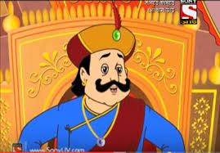
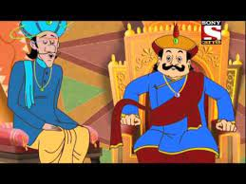
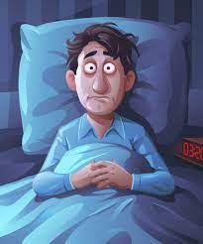
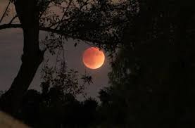
পাঠ বিশ্লেষণ
কহিলা হবু, ‘শুন গো গোবুরায়,
কালিকে আমি ভেবেছি সারা রাত্র -

Slide 11
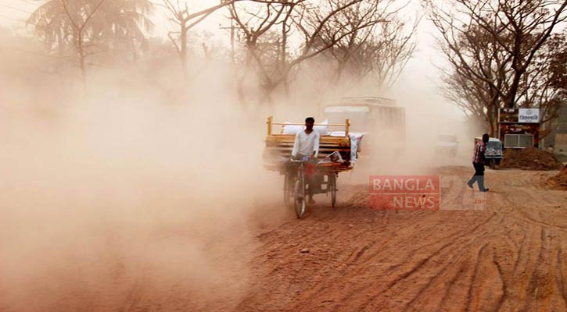
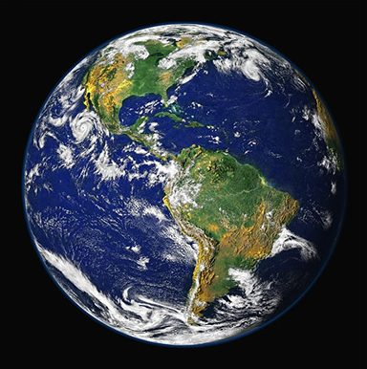
পাঠ বিশ্লেষণ
মলিন ধুলা লাগিবে কেন পায়
ধরণী-মাঝে চরণ-ফেলা মাত্র !
ধুলা

Slide 12
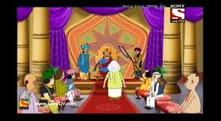
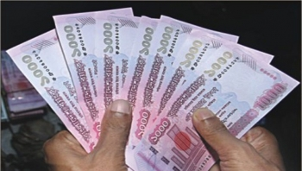
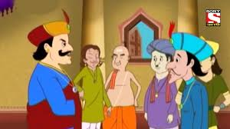
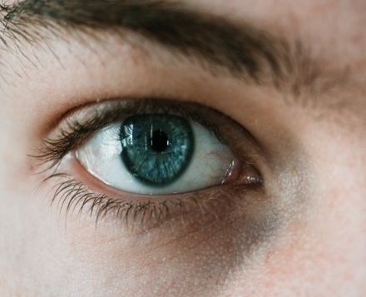
পাঠ বিশ্লেষণ
তোমরা শুধু বেতন লহ বাঁটি,
রাজার কাজে কিছুই নাহি দৃষ্টি ।

Slide 13
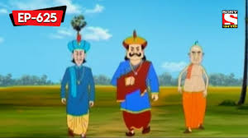
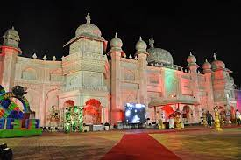
পাঠ বিশ্লেষণ
আমার মাটি লাগায় মোরে মাটি,
রাজ্যে মোর একি এ অনাসৃষ্টি !
মাটি

Slide 14
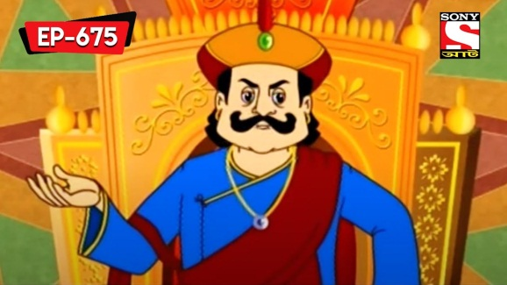
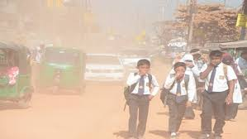
পাঠ বিশ্লেষণ
শীঘ্র এর করিবে প্রতিকার,
নহিলে কারো রক্ষা নাহি আর ।

Slide 15
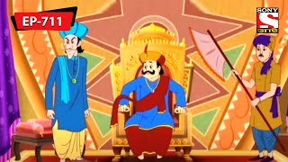
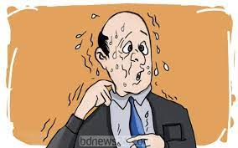
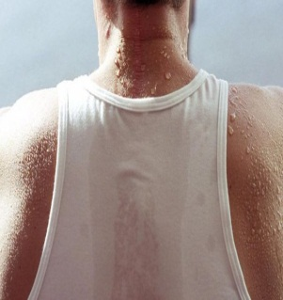
পাঠ বিশ্লেষণ
শুনিয়া গোবু ভাবিয়া হলো খুন,
দারুণ ত্রাসে ঘর্ম বহে গাত্রে ।

Slide 16
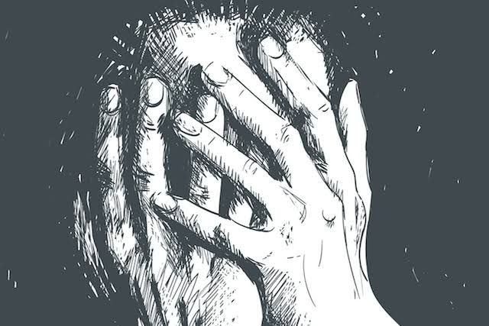
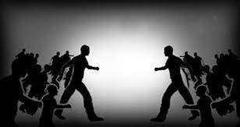
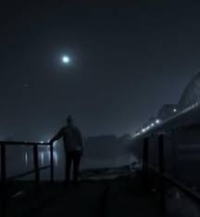
পাঠ বিশ্লেষণ
পন্ডিতের হইল মুখ চুন,
পাত্রদের নিদ্রা নাহি রাত্রে ।

Slide 17
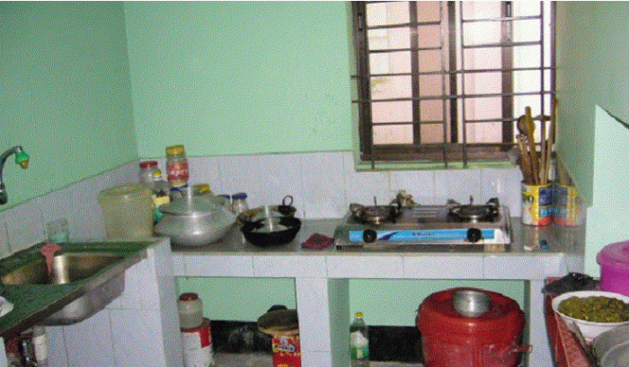
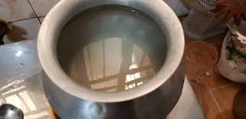
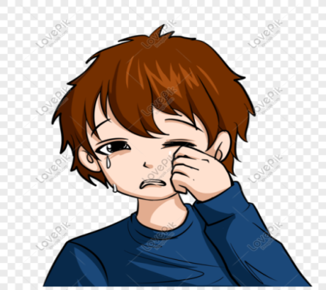
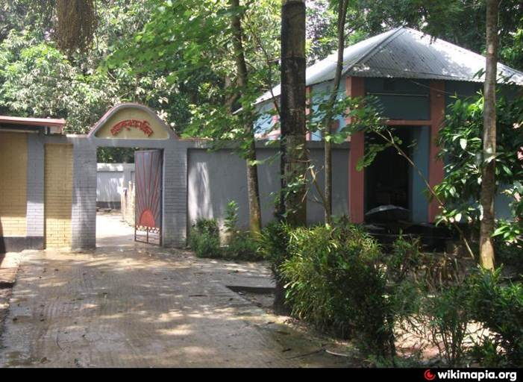
পাঠ বিশ্লেষণ
রান্নাঘরে নাহিকো চড়ে হাঁড়ি,
কান্নাকাটি পড়িল বাড়ির –মধ্যে,

Slide 18
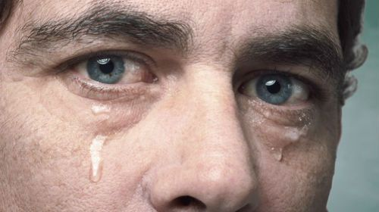
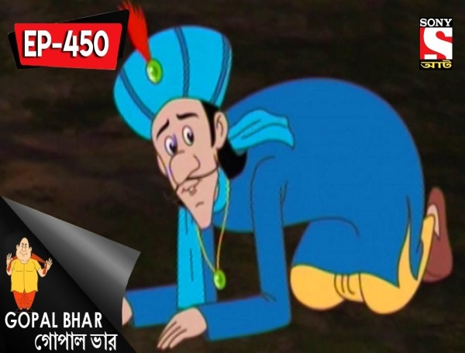
পাঠ বিশ্লেষণ
অশ্রুজলে ভাসায়ে পাকা দাড়ি
কহিল গোবু হবুর পাদপদ্মে,

Slide 19
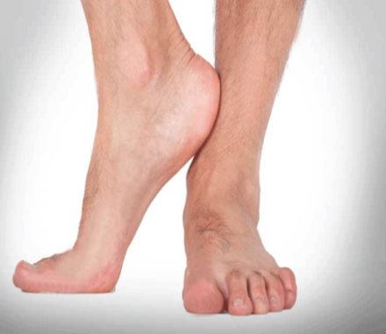
পাঠ বিশ্লেষণ
যদি না ধুলা লাগিবে তব পায়ে,
পায়ের ধুলা পাইব কী উপায়ে!’
ধুলা

Slide 20
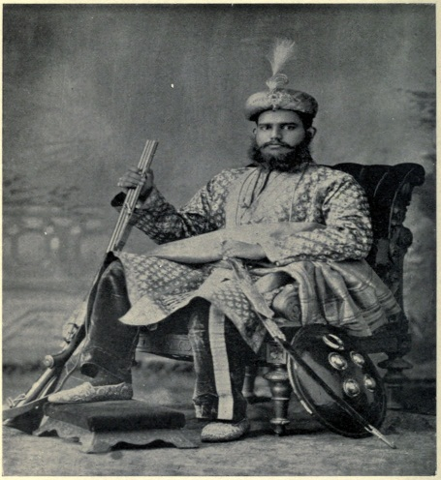
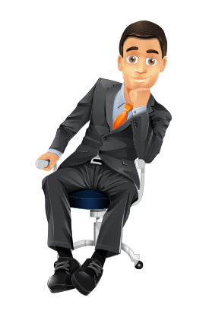
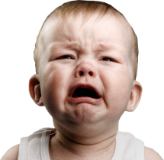
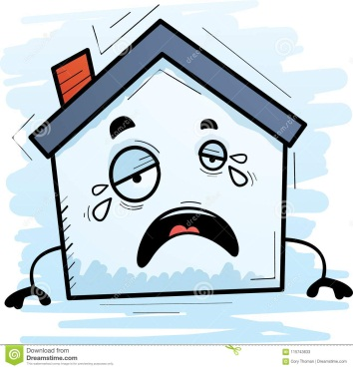
পাঠ বিশ্লেষণ
শুনিয়া রাজা ভাবিল দুলি দুলি,
কহিল শেষে ‘কথাটা বটে সত্য -

Slide 21
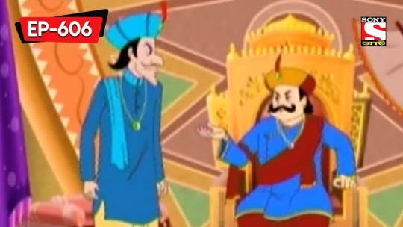
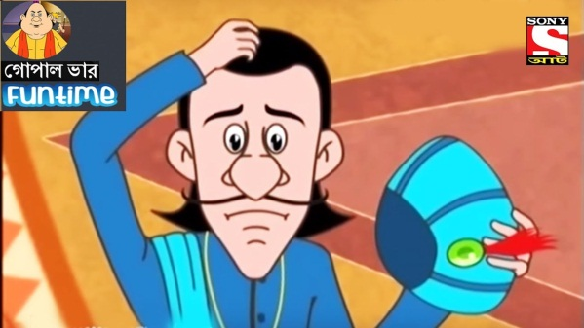
পাঠ বিশ্লেষণ
কিন্তু আগে ‍বিদায় করো ধুলি,
ভাবিয়ো পরে পদধুলির তত্ত্ব ।

Slide 22
পাঠ বিশ্লেষণ
ধুলা-অভাবে না পেলে পদধুলা
তোমরা সবে মাহিনা খাও মিথ্যে,
ধুলা

Slide 23
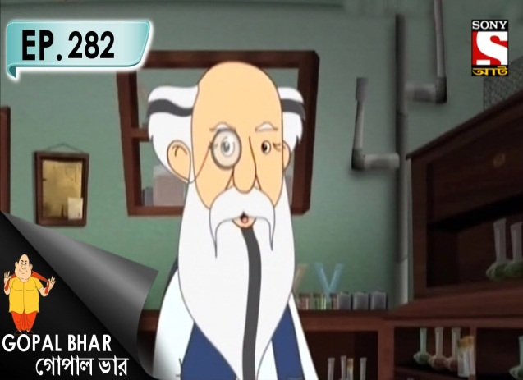
পাঠ বিশ্লেষণ
কেন-বা তবে পুষিনু এতগুলা
উপাধি –ধরা বৈজ্ঞানিক ভৃত্যে ?

Slide 24
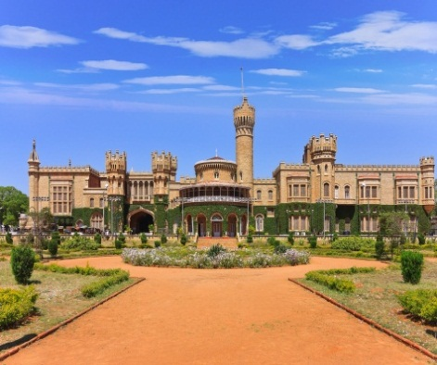
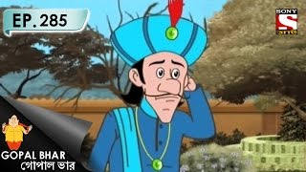
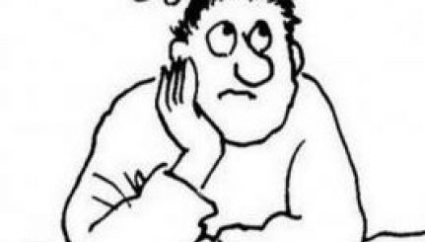
পাঠ বিশ্লেষণ
আগের কাজ আগে তো তুমি সারো,
পরের কথা ভবিয়ো পরে আরো ।’

Slide 25
কঠিণ শব্দের উচ্চারণ
মূলশব্দ
উচ্চারিত শব্দ
আবিস্কার
উচ্চারণ
আবিশ্ কার
মাত্র
উচ্চারণ
মাত ত্রো
দৃষ্টি
উচ্চারণ
দৃশ্ টি
বৈজ্ঞানিক
উচ্চারণ
বোইগ্ গাঁনিক্
অশ্রু
উচ্চারণ
ওস্ স্রু
রাত্র
উচ্চারণ
রাত ত্রো
ধরনী
ধরোনি
উচ্চারণ
শীঘ্র
উচ্চারণ
শিগ্ ঘ্রো
নিদ্রা
নিদ্ দ্রা
উচ্চারণ
তত্ত্ব
উচ্চারণ
তত তো
Notes:
মূল শব্দের উপর ক্লিক করলে উচ্চারণ আসবে।

Slide 26
নতুন শব্দের অর্থ
আবিস্কার
অর্থ
উদ্ভাবন
ধরণী
অর্থ
পৃথিবী
বাঁটি
অর্থ
ভাগ করে
উপায়
অর্থ
কৌশল
সারো
অর্থ
সমাধা কর
অনাসৃষ্টি
অর্থ
অদ্ভুত ব্যাপার
ত্রাসে
অর্থ
ভয়ে,শঙ্কায়
মুখ চুন
অর্থ
লজ্জায় মুখ ম্লান
অর্থ
ভৃত্য
অর্থ
কর্মচারী,চাকর
ঘর্ম
অর্থ
ঘাম,স্বেদ
Notes:
মূল শব্দের উপর ক্লিক করলে উত্তর আসবে।

Slide 27
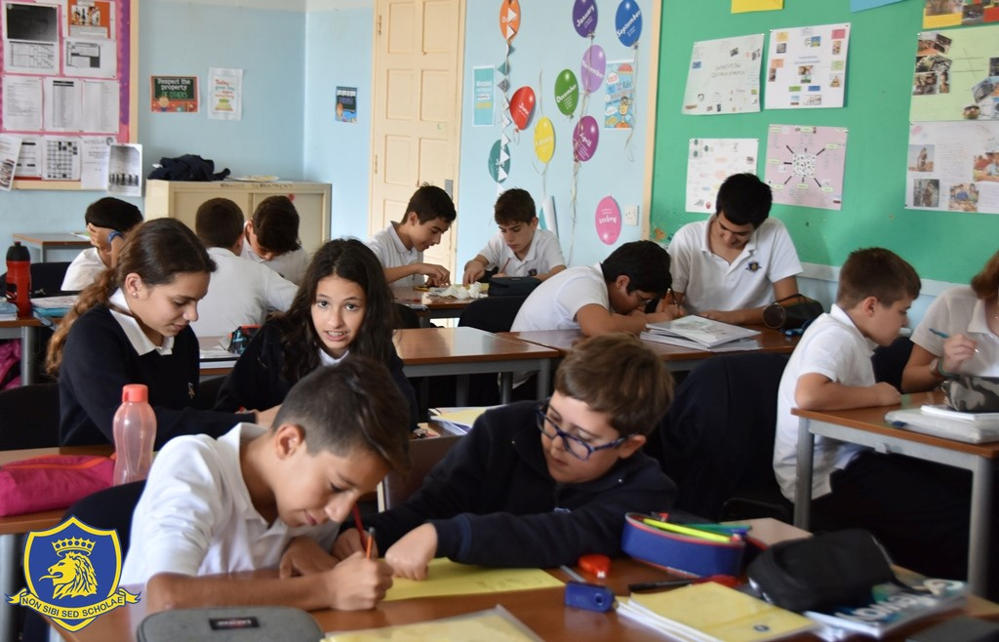
জোড়ায় কাজ
প্রশ্ন:- রাজ্যে মোর একি এ অনাসৃষ্টি! রাজা এ প্রশ্ন কেন করেছেন ?ব্যাখ্যা কর ।

Slide 28
দলগত কাজ
প্রশ্ন:- বাড়ির মধ্যে কেন কান্নাকাটি পরিল? বুঝিয়ে লিখ ।

Slide 29
পাঠ মূল্যায়ণ
প্রশ্ন:-১।রাজা কোন তত্ত্বের কথা পরে ভাবতে বলেন ?
উত্তর:- পদধুলি “ তত্ত্বের কথা পরে ভাবতে বলেন ।
উত্তর:-১৯১৩ সালে ।
উত্তর:- ১৫ বছর বয়সে ।
উত্তর:-পায়ে ধূলা পাওয়ার উপায় সম্পর্কিত কথা।
উত্তর:-রাজা সারা রাত ভাবলেন ।
উত্তর:- রাজার নাম হবু ।
উত্তর:-তাঁর রাজ্যে অনাসৃষ্টি হয়েছে ।
উত্তর:-মন্ত্রীর পাকা দাড়ি ভাসে ।
প্রশ্ন:-২।রবীন্দ্রনাথ ঠাকুর কত সালে নোবেল পুরুস্কার পান ?
প্রশ্ন:-৩।।কত বছর বয়সে বনফুল কাব্য প্রকাশিত হয়?
প্রশ্ন :-৪। পদধূলির তত্ত্ব কী?
প্রশ্ন:-৫।রাজা কতক্ষণ ভাবলেন?
প্রশ্ন :-৬।রাজার নাম কী ?
প্রশ্ন :- ৭।রাজার মতে কোথায় অনাসুষ্টি হয়েছে ?
প্রশ্ন:-৮।অশ্রুজলে কার পাকা দাড়ি ভাসে ?
Notes:
বাম পাশের ছবির উপর ক্লিক করলে প্রশ্ন আসবে এবং প্রশ্নের উপর ক্লিক করলে উত্তর আসবে।

Slide 30
পাঠ মূল্যায়ণ
প্রশ্ন:-১। অশ্রুজলে কার পাকা দাড়ি ভাসে ?
আবার চেষ্টা কর
আবার চেষ্টা কর
আবার চেষ্টা কর
আবার চেষ্টা কর
আবার চেষ্টা কর
আবার চেষ্টা কর
আবার চেষ্টা কর
আবার চেষ্টা কর
আবার চেষ্টা কর
আবার চেষ্টা কর
আবার চেষ্টা কর
আবার চেষ্টা কর
আবার চেষ্টা কর
আবার চেষ্টা কর
আবার চেষ্টা কর
(ক) রাজার
(খ) মন্ত্রীর
(গ) পাত্রদের
(ঘ) চামারের
সঠিক হয়েছে
সঠিক হয়েছে
সঠিক হয়েছে
সঠিক হয়েছে
সঠিক হয়েছে
প্রশ্ন:-২। মন্ত্রীর শরীর ঘামতে শুরু করল কেন ?
(ক) গ্রীষ্মের দাবদাহে
(খ)একটানা পরিশ্রমে
(গ) রাজার আদেশে
(ঘ) ক্লান্তিতে
প্রশ্ন:-৩।রান্নাঘরে কী চড়ে না ?
(ক) রান্না
(খ) হাঁড়ি
(গ) রাধুঁনি
(ঘ) পাঁক
প্রশ্ন:-৪।রাজা কীভাবে ভাবলেন ?
(ক) হেসে হেসে
(খ) কেঁদে কেঁদে
(গ) দুলে দুলে
(ঘ) চলতে চলতে
প্রশ্ন:- ৫।উপাধি ধরা বৈজ্ঞানিক ভৃত্যে’-কথাটির অর্থ হলো-
i. উচ্চ বেতনভুক্ত কর্মচারী ii. ডিগ্রীধারি আমত্যবর্গ iii. টিকিধারী রাজকর্মচারী
নিচের কোনটি সঠিক ?
(ক) i ii
(খ) iও iii
(গ) ii ও iii
(ঘ) i , ii ও iii
Notes:
বাম পাশের ছবির উপর ক্লিক করলে প্রশ্ন আসবে এবং বিকল্প সম্ভাব্য উত্তরের উপর ক্লিক করলে সঠিক উত্তর পাওয়া যাবে ।

Slide 31
বাড়ির কাজ
প্রশ্ন:- ‘নহিলে কারো রক্ষা নাহি আর’-রাজা এ কথা দ্বারা কী প্রকাশ পেয়েছে ? বুঝিয়ে লিখ ।

Slide 32
ধন্যবাদ

